Slide 1


Bộ sách Cánh Diều
TOÁN 3
BÀI 2: ÔN TẬP PHÉP CỘNG, PHÉP TRỪ
TRONG PHẠM VI 1000 (T2)

Slide 2



KHỞI ĐỘNG

Slide 3

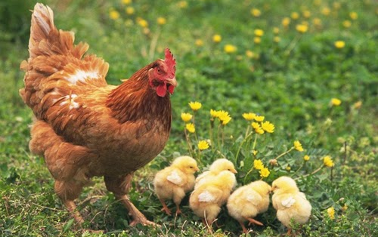
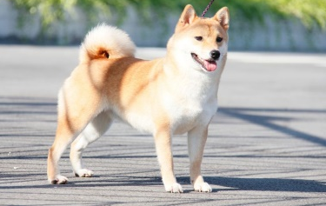

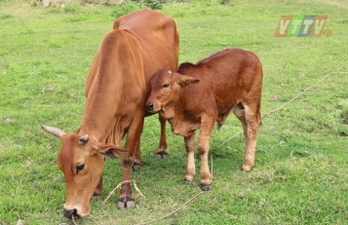
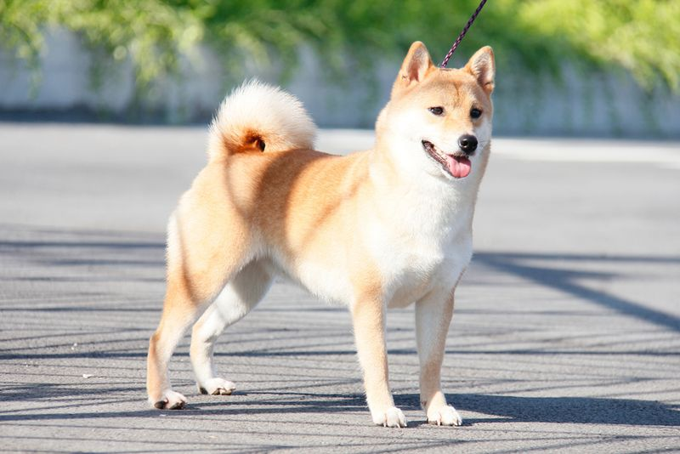



Chăm sóc vật nuôi
354 + 169 =
523
678 - 354 =
324
784 + 27 =
811
448 - 139 =
309
On/OFF
Notes:
GV bấm vào nút công tác để khởi động vòng quay.
Bấm vào hình con vật để hiện câu hỏi
Bấm vào câu hỏi để hiện câu trả lời

Slide 4
Thứ … ngày … tháng … năm 20 …
Toán
Ôn tập phép cộng, phép trừ trong
phạm vi 1000 (tiết 2)

Slide 5



Luyện tập

Slide 6
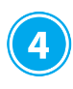
Ngày thứ nhất đội công nhân làm được 457m đường, ngày thứ hai đội công nhân đó làm được nhiều hơn ngày thứ nhất 125m đường. Hỏi ngày thứ hai đội công nhân đó làm được bao nhiêu mét đường?
Tóm tắt
Bài giải
- Ngày thứ nhất: 457m.
- Ngày thứ hai: nhiều hơn 125m.
- Ngày thứ hai: ... m đường?
Ngày thứ hai đội công nhân đó làm được số m đường là:
457 + 125 = 582 (m đường)
Đáp số: 582m đường

Slide 7
Bài 4
Bài giải
Ngày thứ hai đội công nhân đó làm được số mét
đường là:
457 + 125 = 582 (m)
Đáp số: 582 m đường

Slide 8
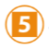
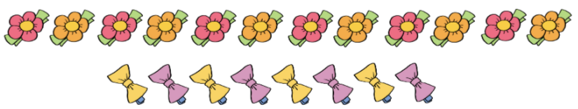
Giải các bài toán sau (theo mẫu):
Hà có 12 chiếc kẹp tóc gắn hoa, 8 chiếc kẹp tóc gắn nơ. Hỏi Hà có số kẹp tóc gắn hoa nhiều hơn số kẹp tóc gắn nơ mấy chiếc?
Bài giải
Hà có số kẹp tóc gắn hoa nhiều hơn số kẹp tóc gắn nơ là:
12 – 8 = 4 (chiếc)
Đáp số: 4 chiếc kẹp tóc.

Slide 9
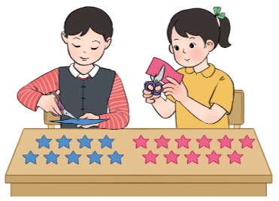
a) Duy cắt được 9 ngôi sao, Hiền cắt được 11 ngôi sao. Hỏi Hiền cắt được nhiều hơn Duy mấy ngôi sao?
Tóm tắt
Bài giải
- Duy cắt được: 9 ngôi sao.
- Hiền cắt được: 11 ngôi sao.
- Hiền cắt hơn Duy: ? ngôi sao
Hiền cắt được nhiều hơn Duy số ngôi sao là:
11 – 9 = 2 (ngôi sao)
Đáp số: 2 ngôi sao

Slide 10
Bài 5: a)
Bài giải
Hiền cắt được nhiều hơn Duy số ngôi sao là:
11 – 9 = 2 (ngôi sao)
Đáp số: 2 ngôi sao

Slide 11
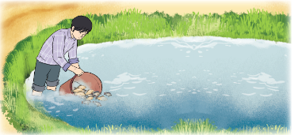
b) Chú Tư thả xuống ao 241 con cá chép, 38 con cá rô phi. Hỏi chú Tư đã thả số cá rô phi ít hơn số cá chép bao nhiêu con?
Tóm tắt
Bài giải
- Số cá chép: 241 con.
- Số cá rô phi: 38 con.
- Cá rô phi ít hơn cá chép: ? con
Chú Tư đã thả số cá rô phi ít hơn số cá chép là:
241 – 38 = 203 (con)
Đáp số: 203 con

Slide 12
b)
Bài giải
Chú Tư đã thả số cá rô phi ít hơn số cá chép là:
241 – 38 = 203 (con)
Đáp số: 203 con.

Slide 13


Dặn dò

Slide 14





